Slide 1
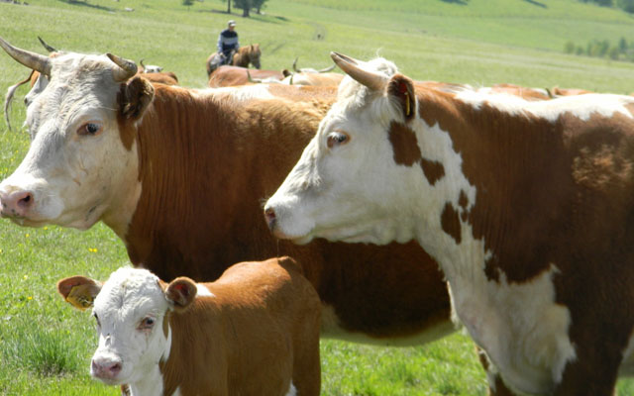
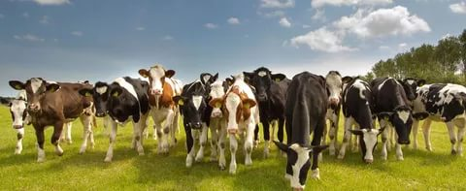
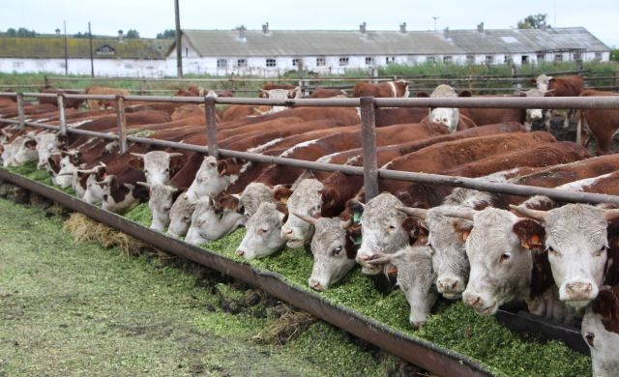
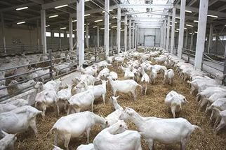
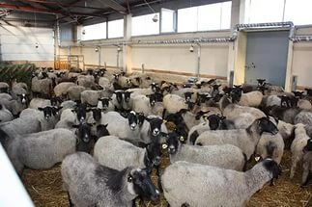
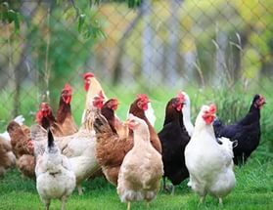
Грант на развитие семейных животноводческих ферм 2019 год

Slide 2
Правовые основы программы
Федеральные НПА | Региональные НПА
Постановление Правительства Российской Федерации от 14.07.2012 № 717 «О Государственной программе развития сельского хозяйства и регулирования рынков сельскохозяйственной продукции, сырья и продовольствия». Постановление Правительства Кировской области от 10.12.2012 № 185/735 «О государственной программе Кировской области «Развитие агропромышленного комплекса» на 2013 – 2025 годы | Постановление Правительства Кировской области от 10.03.2017 № 52/147«О предоставлении крестьянским (фермерским) хозяйствам грантов из областного бюджета на развитие семейных животноводческих ферм и на поддержку начинающих фермеров» (Положение о проведении конкурсного отбора К(Ф)Х для предоставления грантов из областного бюджета на развитие семейных животноводческих ферм) – (далее - Положение)

Slide 3
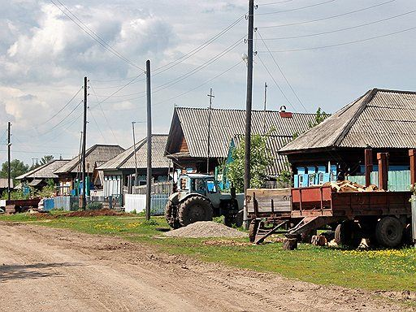
Н о в ы е о п р е д е л е н и я
Заявитель – глава К(Ф)Х, подавший заявку в конкурсную комиссию по проведению конкурса по отбору К(Ф)Х для предоставления грантов из областного бюджета на развитие семейных животноводческих ферм, а также грантов на поддержку начинающих фермеров, желающий реализовать свой проект в рамках государственной программы Кировской области «Развитие агропромышленного комплекса» на 2013 – 2025 годы.
заявка

Slide 4
Н о в ы е о п р е д е л е н и я
Семейная животноводческая ферма – крестьянское (фермерское) хозяйство, отвечающее установленным Федеральным законом от 24.07.2007 № 209-ФЗ «О развитии малого и среднего предпринимательства в Российской Федерации» критериям микропредприятия, зарегистрированное на сельской территории Кировской области, основанное на личном участии главы и членов хозяйства, состоящих в родстве (не менее 2 таких членов, включая главу) и совместно осуществляющих деятельность по разведению и содержанию сельскохозяйственных животных, птицы и рыбы, продолжительность деятельности которого превышает 24 месяца с даты регистрации.
заявка

Slide 5
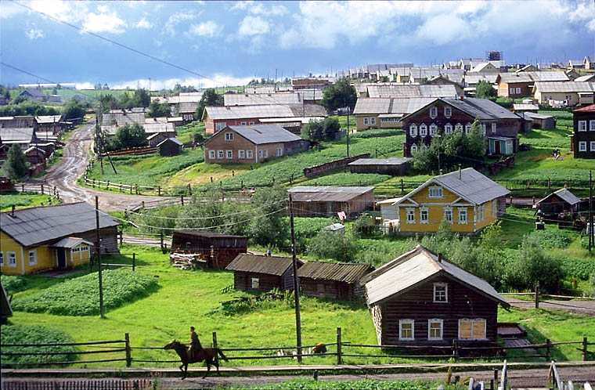
Н о в ы е о п р е д е л е н и я
Сельская территория – сельские поселения или сельские поселения и межселенные территории, объеди-ненные общей территорией в границах муниципального района, а также сельские населенные пункты и рабочие поселки, входящие в состав городских округов (за исключением городского округа, на территории которого находится администра-тивный центр Кировской области) городских поселений, на территории которых преобладает деятельность, связанная с производством и переработкой сельскохозяйст-венной продукции

Slide 6
Н о в ы е о п р е д е л е н и я
Грант на развитие семейной животноводческой фермы – бюджетные ассигнования, перечисляемые из бюджета Кировской области главе крестьянского (фермерского) хозяйства для софинансирования его затрат, не возмещаемых в рамках иных направлений государственной поддержки в соответствии с Государственной программой, в целях развития на сельских территориях Кировской области крестьянского фермерского хозяйства и создания новых постоянных рабочих мест в сельской местности исходя из расчета создания не менее трех новых постоянных рабочих мест на один грант, полученный в текущем финансовом году. Повторное получение гранта на развитие семейной животноводческой фермы возможно не ранее чем через 24 месяца с даты полного освоения ранее полученного гранта.
Грант на развитие семейной животноводческой фермы предоставляется на финансовое обеспечение части затрат (без учета налога на добавленную стоимость)

Slide 7
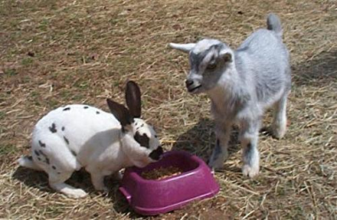
Размер гранта на развитие семейной животноводческой фермы
1. К(Ф)Х специализируется на разведении мясного и молочного крупного рогатого скота–сумма гранта не более 30,0 млн. руб.(без НДС)
или не более 60 % стоимости проекта.
Пример:
Общая стоимость проекта – 50, млн. руб. , в т. ч.
Собственные средства главы К(Ф)Х, включая заемные – не менее 20,0 млн. руб. или не менее 40 % стоимости проекта
Сумма гранта – не более 30,0 млн. руб. (без НДС) или не более 60 % стоимости проекта.
2. К(Ф)Х специализируется ведении иных видов
деятельности - сумма гранта – не более 21,6 млн. руб.
(без НДС) или не более 60 % стоимости проекта
Пример:
Общая стоимость проекта – 36,0 млн. руб.
Собственные средства главы К(Ф)Х, включая заемные – не менее 14,4 млн. руб. или не менее 40 % стоимости проекта
Сумма гранта – не более 21,6 млн. руб. (без НДС) или не более 60 % стоимости проекта.

Slide 8
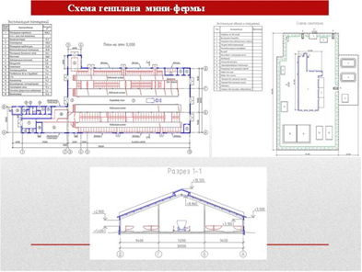
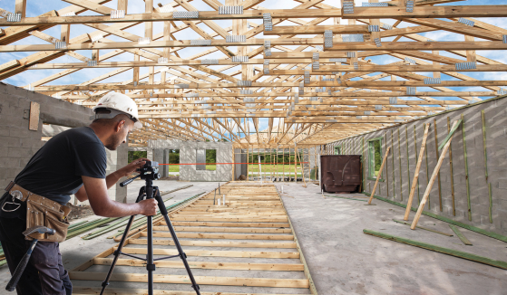
Грант на развитие семейной животноводческой фермы может расходоваться на:
разработку проектной документации на строительство, реконструкцию или модернизацию семейных животноводческих ферм;
приобретение, строительство, реконструкцию, ремонт или модернизацию семейных животноводческих ферм на территории муниципального образования Кировской области, где осуществляет деятельность крестьянское (фермерское) хозяйство – победитель конкурса;

Slide 9
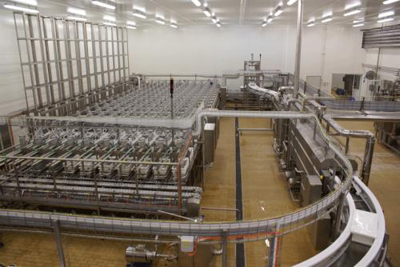
Грант на развитие семейной животноводческой фермы может расходоваться на:
3. приобретение, строительство, реконструкцию, ремонт или модернизацию производственных объектов по переработке продукции животноводства на территории муниципального образования Кировской области, где осуществляет деятельность крестьянское (фермерское) хозяйство – победитель конкурса;

Slide 10
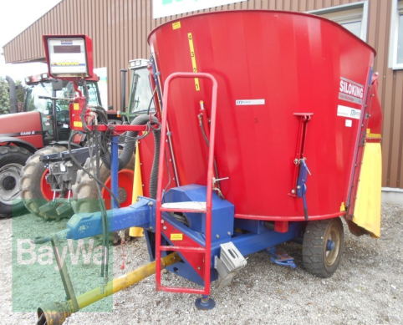
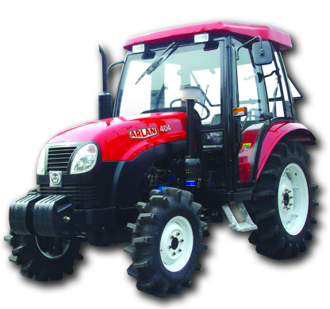
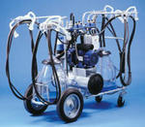
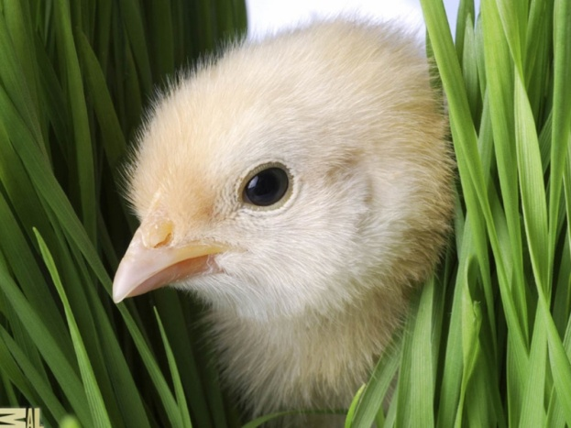
Грант на развитие семейной животноводческой фермы может расходоваться на:
4. комплектацию семейных животноводческих ферм и объектов по переработке животноводческой продукции оборудованием и техникой (за исключением сельско-хозяйственной техники, предназначенной для произ-водства продукции растение-водства), а также их монтаж
5. приобретение сельскохозяйственных животных

Slide 11
Требования к участникам конкурса
В конкурсе могут принимать участие индивидуальные предприниматели – главы крестьянских (фермерских) хозяйств, созданных в соответствии с Федеральным законом от 11.06.2003 № 74-ФЗ «О крестьянском (фермерском) хозяйстве» (далее – ИП – глава крестьянского (фермерского) хозяйства), а также крестьянские (фермерские) хозяйства – юридические лица, созданные в соответствии с Законом РСФСР от 22.11.1990 № 348-1 «О крестьянском (фермерском) хозяйстве» и сохраняющие статус юридического лица на период до 01.01.2021, соответствующие одновременно следующим требованиям:
2. Зарегистрированные в установленном порядке на сельской территории Кировской области.
3. Срок деятельности К(Ф)Х на дату подачи заявки на участие в конкурсе превышает 24 месяцев со дня регистрации К(Ф)Х.

Slide 12
4. Соответствующие критериям микропредприятия (Федеральный закон от 24.07.2007 № 209-ФЗ «О развитии малого и среднего предпринимательства в Российской Федерации»
5. Главой и членами которых являются граждане Российской Федерации (не менее двух таких членов, включая главу), состоящие в родстве и совместно осуществляющие деятельность по разведению и содержанию сельскохозяйственных животных, птицы и рыбы, основанную на их личном участии.
6. Планирующие развитие семейной животноводческой фермы по одному из следующих направлений деятельности (одной отрасли) животноводства: мясное или молочное животноводство или иные виды деятельности.
Планируемое поголовье крупного рогатого скота молочного и мясного направления, а также страусов не должно превышать 300 голов основного маточного стада, коз (овец) - 500 голов маточного стада.

Slide 13
7. Имеющие план по созданию и развитию семейной животноводческой фермы (далее - бизнес-план) по одному из направлений деятельности животноводства: мясное и молочное животноводство или иные виды деятельности, увеличению объема реализуемой животноводческой продукции, обоснованию приобретения, строительства, реконструкции, ремонта или модернизации семейных животноводческих ферм и (или) производственных объектов по переработке продукции животноводства со сроком окупаемости не более 8 лет.
Бизнес-план должен включать план расходов на развитие семейной животноводческой фермы (далее - план расходов) с указанием наименований приобретаемого имущества, выполняемых работ, оказываемых услуг (далее - Приобретения), их количества, цены, источников финансирования (средств гранта, собственных и заемных средств).

Slide 14
8. Предусматривающие условия для создания собственной или совместно с другими сельскохозяйственными товаропроизводителями кормовой базы либо заключившие или планирующие заключить договоры (предварительные договоры) на приобретение кормов.
9. Создающие условия для организации дополнительно к уже имеющимся на момент подачи заявки на участие в конкурсе рабочим местам в возглавляемом крестьянском (фермерском) хозяйстве не менее трех новых постоянных рабочих мест в сельской местности на один грант, полученный в текущем финансовом году.
10. Не находящиеся на дату подачи заявки в процессе ликвидации, банкротства (для крестьянских (фермерских) хозяйств - юридических лиц) либо не прекращающие деятельность в качестве ИП - главы крестьянского (фермерского) хозяйства (для ИП - глав крестьянских (фермерских) хозяйств).

Slide 15
11. Не являющиеся на дату подачи заявки иностранными юридическими лицами, а также российскими юридическими лицами, в уставных капиталах которых доля участия иностранных юридических лиц, местом регистрации которых является государство (территория), включенное в утверждаемый Министерством финансов Российской Федерации перечень государств и территорий, предоставляющих льготный налоговый режим налогообложения и (или) не предусматривающих раскрытия и предоставления информации при проведении финансовых операций (офшорные зоны) в отношении таких юридических лиц, в совокупности не превышает 50 процентов (для крестьянских (фермерских) хозяйств - юридических лиц).
12. Не имеющие просроченной задолженности по возврату в областной бюджет субсидий, бюджетных инвестиций, предоставленных в том числе в соответствии с иными правовыми актами, и иной просроченной задолженности перед бюджетом.

Slide 16
13. Глава которого постоянно проживает в муниципальном образовании по месту нахождения и регистрации хозяйства, главой которого он является, при условии, что данное хозяйство является основным местом его трудоустройства.
14. Главы и члены которых дали согласие на передачу и обработку своих персональных данных в соответствии с законодательством Российской Федерации.

Slide 17
Глава К(Ф)Х обязуется
Использовать грант на цели, указанные в плане расходов, в течение 24 месяцев с даты его получения.
2. Использовать имущество, закупаемое за счет гранта, исключительно на развитие и деятельность семейной животноводческой фермы.
Имущество, приобретаемое семейной животноводческой фермой с участием средств гранта, не подлежит продаже, дарению, передаче в аренду, обмену или взносу в виде пая, вклада или отчуждению иным образом в соответствии с законодательством Российской Федерации в течение 5 лет со дня получения гранта.
3. Осуществлять деятельность в течение не менее 5 лет после получения гранта.
4. Оплачивать не менее 40% стоимости каждого наименования Приобретений, указанных в плане расходов, в том числе не менее 10% от стоимости каждого наименования Приобретений непосредственно за счет собственных средств.
5. Сохранять созданные за счет гранта новые рабочие места в течение не менее 5 лет с момента их создания.

Slide 18
Участниками конкурса не могут быть К(Ф)Х:
Главы которых ранее являлись получателями грантов на поддержку начинающих фермеров, грантов на развитие семейных животноводческих ферм, если с даты полного освоения средств ранее полученных грантов прошло менее 24 месяцев.
Главы которых являются учредителями (участниками) коммерческих организаций, зарегистрированных за пределами Кировской области по состоянию на дату подачи заявки на участие в конкурсе.
3. Имеющие неисполненную обязанность по уплате налогов, сборов, страховых взносов, пеней, штрафов, процентов, подлежащих уплате в соответствии с законодательством Российской Федерации о налогах и сборах по состоянию на первое число месяца подачи заявки на участие в конкурсе. В случае погашения данной задолженности не позднее даты первого заседания конкурсной комиссии, глава крестьянского (фермерского) хозяйства может принять участие в конкурсе.
В случае погашения данной задолженности не позднее даты заседания конкурсной комиссии, глава крестьянского (фермерского) хозяйства может принять участие в конкурсе.

Slide 19
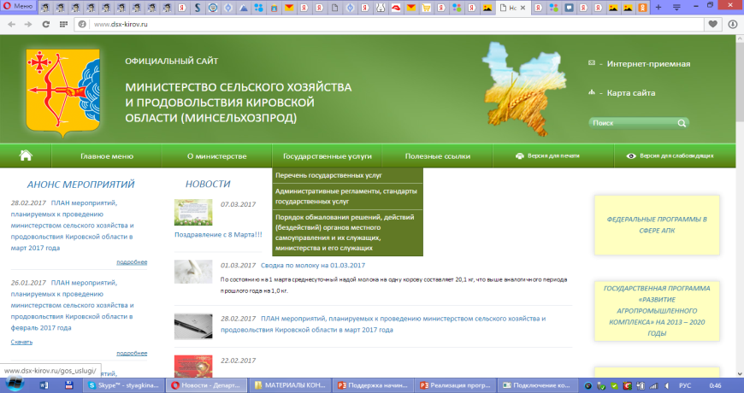
Представление заявки на конкурс
Лично
Через представителя
Посредством почтовой связи
10 кал. дней со дня начала приема заявок
Министерство сельского хозяйства и продовольствия Кировской области

Slide 20
Состав заявки для представления на конкурс
1. Заявление согласно приложению № 1.
2. Документы, подтверждающие соответствие крестьянского (фермерского) хозяйства требованиям к участникам конкурса:
2.1. Копия соглашения о создании крестьянского (фермерского) хозяйства, заверенная главой крестьянского (фермерского) хозяйства (в случае, если глава крестьянского (фермерского) хозяйства - ИП), либо копия устава (в случае, если крестьянское (фермерское) хозяйство является юридическим лицом).
2.2. Копии документов, подтверждающих родство членов крестьянского (фермерского) хозяйства, заверенные главой крестьянского (фермерского) хозяйства.
2.3. Утвержденный заявителем план по созданию и развитию семейной животноводческой фермы, составленный согласно приложению № 2, который представляется на бумажном и электронном носителях.
2.4. Копии документов, содержащих первичные статистические данные о деятельности крестьянского (фермерского) хозяйства, составленных по форме федерального статистического наблюдения № 2-фермер «Сведения о сборе урожая сельскохозяйственных культур» на последнюю отчетную дату, и (или) копии договоров поставки кормов либо копии иных документов, подтверждающих обеспеченность крестьянского (фермерского) хозяйства кормовой базой, заверенные главой крестьянского (фермерского) хозяйства.
Копия соглашения о создании К(Ф)Х.
3. Копии документов, подтверждающих родство членов К(Ф)Х.
4. Утвержденный заявителем план по созданию и развитию семейной животноводческой фермы, составленный согласно приложению № 2. Представляется на бумажном и электронном носителях.
5. Копии документов, содержащих первичные статистические данные о деятельности К(Ф)Х, составленных по форме федерального статистического наблюдения № 2-фермер «Сведения о сборе урожая сельскохозяйственных культур» на последнюю отчетную дату, и (или) копии договоров поставки кормов либо копии иных документов, подтверждающих обеспеченность К(Ф)Х кормовой базой.
6. Проектная документация на строительство (реконструкцию, модернизацию) объекта - в случае осуществления строительства, реконструкции, модернизации семейной животноводческой фермы.

Slide 21
Состав заявки для представления на конкурс
2.5. В случае строительства, реконструкции, модернизации семейной животноводческой фермы и (или) объекта по переработке продукции животноводства:
если разработка проектной документации включена в план расходов - копии предпроектных материалов на строительство (реконструкцию, модернизацию) объекта и проекта сводного сметного расчета или локального сметного расчета;
если разработка проектной документации не включена в план расходов - копия проектной документации на строительство (реконструкцию, модернизацию) объекта.
2.6. В случае ремонта семейной животноводческой фермы и (или) производственного объекта по переработке продукции животноводства - копия сметы, составленной на основании дефектной ведомости, утвержденной застройщиком или техническим заказчиком.
2.7. Копия сведений о среднесписочной численности работников крестьянского (фермерского) хозяйства за предыдущий календарный год с отметкой налогового органа (при наличии работников в указанном периоде).
2.8. Копии страниц 2, 3 и страниц с указанием последнего места регистрации паспорта гражданина Российской Федерации.
2.9. Копии страницы 1 и страниц с указанием сведений о работе трудовой книжки главы крестьянского (фермерского) хозяйства.
Копия соглашения о создании К(Ф)Х.
3. Копии документов, подтверждающих родство членов К(Ф)Х.
4. Утвержденный заявителем план по созданию и развитию семейной животноводческой фермы, составленный согласно приложению № 2. Представляется на бумажном и электронном носителях.
5. Копии документов, содержащих первичные статистические данные о деятельности К(Ф)Х, составленных по форме федерального статистического наблюдения № 2-фермер «Сведения о сборе урожая сельскохозяйственных культур» на последнюю отчетную дату, и (или) копии договоров поставки кормов либо копии иных документов, подтверждающих обеспеченность К(Ф)Х кормовой базой.
6. Проектная документация на строительство (реконструкцию, модернизацию) объекта - в случае осуществления строительства, реконструкции, модернизации семейной животноводческой фермы.

Slide 22
Состав заявки для представления на конкурс
2.10. Копии бухгалтерской отчетности крестьянского (фермерского) хозяйства, содержащей сведения о доходах от реализации сельскохозяйственной продукции, товаров, оказания услуг, выполнения работ за предшествующие два календарных года, с отметкой о достоверности содержащихся в них сведений органа местного самоуправления, осуществляющего отдельные государственные полномочия области по поддержке сельскохозяйственного производства (форма N 1-КФХ "Информация о производственной деятельности крестьянского (фермерского) хозяйства"), заверенные главой крестьянского (фермерского) хозяйства.
2.11. Справки об отсутствии (наличии) у заявителя задолженности по налогам (сборам), по страховым взносам и начисленным по ним пеням и штрафам, выданные налоговым органом и региональным отделением Фонда социального страхования Российской Федерации, на учете в которых состоит заявитель, по состоянию на первое число месяца подачи заявки на участие в конкурсе (могут быть представлены по инициативе заявителя).
2.12. Рекомендательное письмо от органов местного самоуправления, характеризующее деятельность крестьянского (фермерского) хозяйства.

Slide 23
Состав заявки для представления на конкурс
3. Документы, подтверждающие соответствие заявителя критериям оценки крестьянских (фермерских) хозяйств, изложенных в приложении № 3 (представляются желанию заявителю):
3.1. Копии документов, удостоверяющих государственную регистрацию права собственности ИП - главы крестьянского (фермерского) хозяйства или общей совместной собственности его членов либо крестьянского (фермерского) хозяйства - юридического лица или аренды на земельный участок, находящийся на территории Кировской области и предназначенный для развития семейной животноводческой фермы, заверенные главой крестьянского (фермерского) хозяйства.
3.2. Копии документов, удостоверяющих государственную регистрацию права собственности ИП - главы крестьянского (фермерского) хозяйства или права общей совместной собственности его членов либо права крестьянского (фермерского) хозяйства - юридического лица на объект недвижимого имущества, находящийся на территории Кировской области, подлежащий реконструкции, модернизации или ремонту за счет средств гранта, заверенные главой крестьянского (фермерского) хозяйства.

Slide 24
Состав заявки для представления на конкурс
3.3. Копии документов, подтверждающих ведение бухгалтерского учета в крестьянском (фермерском) хозяйстве: приказа о приеме на работу бухгалтера, трудовой книжки бухгалтера (копии титульного листа трудовой книжки и страницы с записью о приеме на работу) и трудового договора с бухгалтером или договора на оказание услуг по ведению бухгалтерского учета.
3.4. Копии документов, подтверждающих, что крестьянское (фермерское) хозяйство является членом сельскохозяйственного потребительского кооператива, - в случае, если крестьянское (фермерское) хозяйство является членом сельскохозяйственного потребительского кооператива на дату подачи заявки на участие в конкурсе.
3.5. Копии заключенных (в том числе предварительных) договоров о реализации сельскохозяйственной продукции - в случае, если крестьянское (фермерское) хозяйство планирует осуществлять поставку производимой семейной животноводческой фермой сельскохозяйственной продукции хозяйствующим субъектам.
3.6. Копии технических паспортов на сельскохозяйственную технику (тракторы, комбайны) и грузовые автомобили (при наличии их в собственности ИП - главы крестьянского (фермерского) хозяйства, совместной собственности его членов либо крестьянского (фермерского) хозяйства - юридического лица).

Slide 25
Состав заявки для представления на конкурс
3.7. В случае если крестьянское (фермерское) хозяйство планирует приобретение семейных животноводческих ферм и (или) производственных объектов по переработке продукции животноводства (далее - объекты) - копии заключенных договоров купли-продажи (в том числе предварительных), копии документов, удостоверяющих государственную регистрацию права собственности продавца на указанные объекты.
3.8. Копии документов, подтверждающих ведение зоотехнического (ветеринарного) обслуживания в крестьянском (фермерском) хозяйстве (при наличии): приказа о приеме на работу зоотехника (ветеринарного врача), титульного листа его трудовой книжки и страницы с записью о приеме на работу и трудового договора, либо договора на оказание услуг по зоотехническому (ветеринарному) обслуживанию, либо документов, подтверждающих наличие оконченного среднего специального или высшего зоотехнического или ветеринарного образования главы крестьянского (фермерского) хозяйства либо одного из его членов.

Slide 26
Состав заявки для представления на конкурс
3.9. Копии документов, подтверждающих создание условий для уничтожения (обеззараживания) биологических отходов в крестьянском (фермерском) хозяйстве: договора на приобретение и установку трупосжигательной печи, заключения экспертизы промышленной безопасности, внесенного в Единый Реестр Федеральной службы по экологическому, технологическому и атомному надзору, и сертификата (или декларации) соответствия требованиям Технических регламентов Таможенного союза, либо ветеринарно-санитарной карточки на биотермическую яму на территории крестьянского (фермерского) хозяйства, либо договора об утилизации или уничтожении (обеззараживании) биологических отходов с организацией, имеющей соответствующие условия для утилизации или уничтожения (обеззараживания) биологических отходов.
3.10. Опись представленных документов, составленная согласно приложению № 4 , в 2 экземплярах.

Slide 27
Состав заявки для представления на конкурс
4. Любые документы, которые, по мнению заявителя, могут повлиять на решение конкурсной комиссии и которые он вправе представить дополнительно до окончания срока приема заявок, в том числе:
4.1. Копии документов, удостоверяющих государственную регистрацию права на объекты недвижимости, находящиеся на территории Кировской области, кроме указанных в пункте 3.2. собственности ИП- главы крестьянского (фермерского) хозяйства или общей собственности его членов либо в собственности крестьянского (фермерского) хозяйства- юридического лица
4.2. Фотографии производственных помещений (в том числе незавершенное строительство), сельскохозяйственных животных и техники, принадлежащих крестьянскому (фермерскому) хозяйству.
4.1.5.3. Иные документы.

Slide 28
Порядок представления заявки на конкурс
Не позднее десяти календарных дней со дня начала приема заявок заявитель (глава К(Ф)Х) лично, через представителя (форма доверенности простая, письменная) либо посредством почтовой связи (с описью вложения) представляет в министерство заявку на участие в конкурсе.
Документы, входящие в состав заявки, заверяются главой К(Ф)Х, кроме случаев, указывающих на ту организацию, которая должна заверить копии, нумеруются (сквозная нумерация) и прошиваются.
Бизнес-план, входящий в состав заявки, утверждается главой К(Ф)Х и прошивается в левом верхнем углу, а затем вкладывается в заявку и прошивается со всеми документами посередине с левой стороны.
Документы представляются в министерство по описи, второй экземпляр, с отметкой о получении (проставляется дата и подпись должностного лица, принявшего документы), возвращается заявителю.

Slide 29
Порядок заверения копий документов в составе заявки на участие в конкурсе
Если документ состоит из двух листов и более, то его можно прошить и заверить один раз в конце документа, также можно заверять каждый лист в составе такого документа, если он не прошит.
В конце листа документа ставится штамп «Копия верна», проставляется подпись главы К(Ф)Х, или его представителя (данное полномочие должно быть указано в доверенности) и печать (при наличии).
В случае если К(Ф)Х работает без печати, то ставится соответствующая отметка «Работаю без печати» и подпись главы К(Ф)Х с расшифровкой.
Заверяется каждый лист документа, в том числе и на обороте.

Slide 30
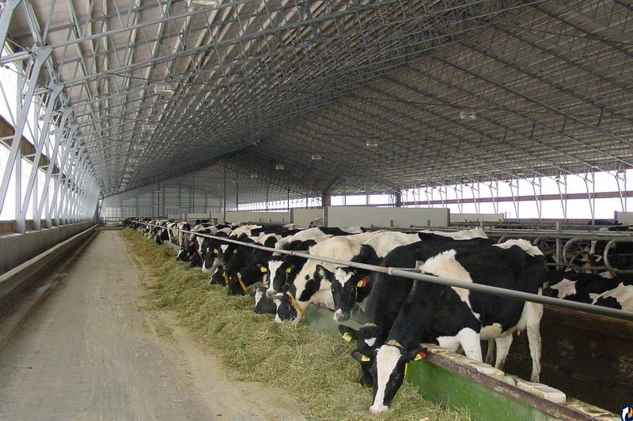
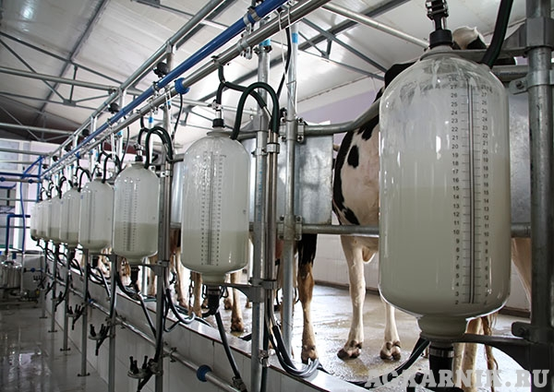
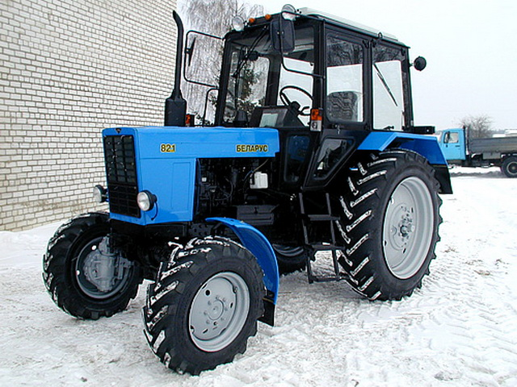
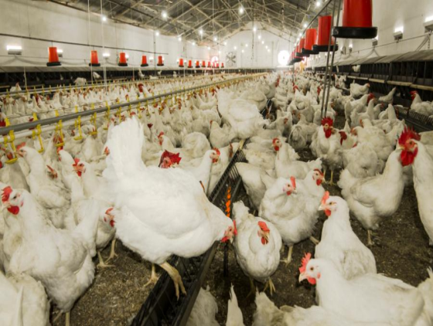
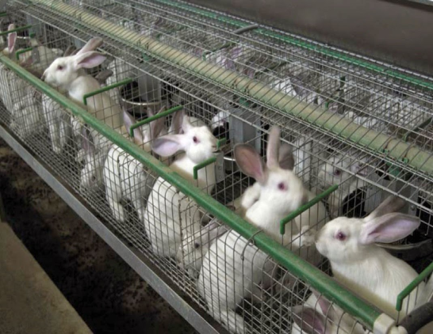
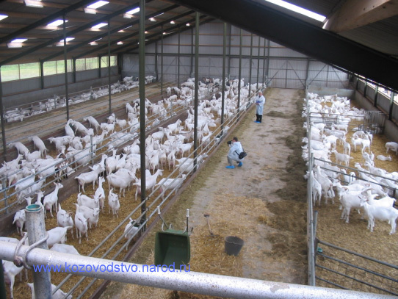
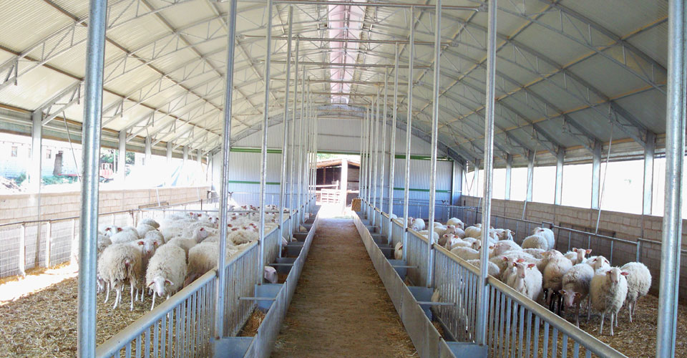
Министерство сельского хозяйства
и продовольствия Кировской области
отдел реализации развития сельских территорий
и малых форм хозяйствования
Ковалева Антонина Николаевна
Контакты: тел. 8(8332) 32-10-82

